Slide 1








2024년 5월 20일 화요일 10시

Slide 2








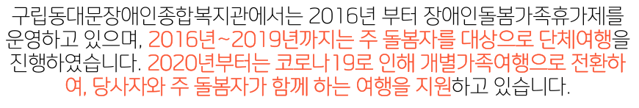

Slide 3




2024년 장애인돌봄가족휴가제 접수 현황
2024년 5월1일 - 14일
총 130가족 신청
우선순위 20가족 중 4가족
신규참여가족 76가족 중 9가족

Slide 4







선정 1.이*지(7891)
선정 2.한* (6551)
선정 3.이*원(5025)
선정 4.이*영(8501)

Slide 5

선정 5.임*민(1662)
선정 6.김*재(2252)
선정 7.강*찬(8082)
선정 8. 오*후(2119)

Slide 6
선정 9.신*서(6248)
선정 10.박*우(7667)
선정 11.안*율(7157)
선정 12.유*선(3925)
선정 13.이*이(5401)

Slide 7

대기 1.임*욱(6414)
대기 2.박*호(9750)
대기 3.홍*원(1202)
대기 4.전*자(3474)

Slide 8
대기 5.김*훈(2009)
대기 6.이*하(8656)
대기 7.임8후(6305)
대기 8.김*윤(7964)

Slide 9







